Slide 1

Insolvence a její příčiny
Michal Janovec

Slide 2
Insolvenční řízení
Spočívá zásadně v poměrném procentním uspokojení přihlášených věřitelů
Výše pohledávek je „zakonzervována“ ke dni prohlášení úpadku (soudem)
Řešení sanační (oddlužení, reorganizace)
Řešení likvidační (konkurz)

Slide 3
Počet insolvenčních návrhů
V dobách pozitivního vývoje ekonomiky nastává pokles insolvenčních návrhů jak u firem, tak u spotřebitelů. Zatímco pokles insolvenčních návrhů u firem činil v roce 2015 proti roku 2014 15,7 % a u fyzických osob 7 %, v roce 2016/2015 to bylo u firem již 18,8 % a u spotřebitelů 8,4 %. V roce 2016/2017 je to u firem již 26,05% a u spotřebitelů 21,15%
Od roku 2022 je však trend opačný. V letech 2020 a 2021 také došlo ke zmrazení insolvencí v důsledku finančních injekcí ze strany státu i legislativních ochranářských opatření Lex covid.
Aktuální data: <https://www.insolcentrum.cz/stav-insolvenci-v-ceske-republice-pripomina-klid-pred-bouri/>

Slide 4
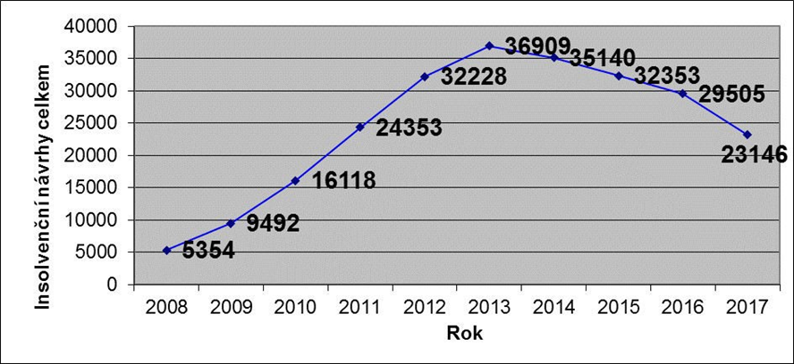
Počet insolvenčních návrhů

Slide 5
Úpadek
Platební neschopnost
  Cash flow insolvency – dlužník není schopen hradit své peněžité závazky
Předlužení
  Balance sheet insolvency – souhrn závazků dlužníků převyšuje hodnotu jeho majetku

Slide 6


Druhy úpadku
Hrozící úpadek
Dlužník nebude schopen splnit podstatnou část svých závazků
Základní podmínka úpadku v podobě platební neschopnosti 2 věřitelé +
2 nezávislé splatné závazky
Závazky alespoň 2 věřitelů převyšující majetek dlužníka
+
Dlužník je právnickou osobou nebo podnikatelem
Možný úpadek
Závazky alespoň 30 dní po splatnosti
Úpadek v podobě
předlužení
+
Dlužník je není schopen uhradit
4 právní domněnky neschopnosti hradit závazky
Dlužník nesplní povinnost
předložit seznamy majetku, závazků a zaměstnanců
Nemožnost domoci se uspokojení exekucí
Dlužník není schopen uhradit podstatnou část svých závazků
Závazky více než 3 měsíce po splatnosti
Úpadek v podobě
Platební neschopnosti

Slide 7
Řešení úpadku podle IZ
Základní
Speciální
Konkurs
Oddlužení
Moratorium
Reorganizace
Běžný
Nepatrný
Oddlužení formou splátkového kalendáře s prodejem majetkové podstaty
Oddlužení prodejem majetkové podstaty

Slide 8
Obecně k insolvenčnímu řízení
insolvenční řízení musí být vedeno tak, aby žádný z účastníků nebyl nespravedlivě poškozen nebo nedovoleně zvýhodněn a aby se dosáhlo rychlého, hospodárného a co nejvyššího uspokojení věřitelů;
věřitelé, kteří mají podle tohoto zákona zásadně stejné nebo obdobné postavení, mají v insolvenčním řízení rovné možnosti;
věřitelé jsou povinni zdržet se jednání, směřujícího k uspokojení jejich pohledávek mimo insolvenční řízení, ledaže to dovoluje zákon.

Slide 9
Obecně k insolvenčnímu řízení
Doručování – zveřejnění v insolvenčním rejstříků
  Veřejnost insolvenčního řízení – insolvenční rejstřík
  Seznam insolvenčních dlužníků a spisů
  Seznam insolvenčních správců

Slide 10
Fáze insolvenčního řízení
Zahájení insolvenčního řízení a jeho účinky
  Rozhodnutí o úpadku
  Rozhodnutí o způsobu řešení úpadku
  v určitých případech spojeno s rozhodnutím o úpadku
  Rozhodnutí o ukončení insolvenčního řízení

Slide 11
Fáze insolvenčního řízení
Rozhodnutí o úpadku
Rozhodnutí o způsobu řešení úpadku
3 měsíce
Uspokojování věřitelů
Projednání úpadku
15 dní – rozhodnutí o dl. návrhu
10 dní – první úkon ve věci
7 dní - odmítnutí
30 dnů až 2 měsíce přihlašování pohledávek
Zahájení IŘ
Ukončení IŘ

Slide 12
Zahájení insolvenčního řízení
Insolvenční řízení se zahajuje vždy na návrh
Návrh dlužníka
Návrh věřitele
odlišné účinky z hlediska obsahu majetkové podstaty
Obligatorní podmínky insolvenčního návrhu
Ověřený podpis
Vylíčení skutkového stavu
Připojení listin a přihlášky pohledávky v případě návrhu věřitele
Do dvou hodin od podání insolvenčního návrhu – vyhláška o zahájení insolvenčního řízení
Účinky insolvenčního řízení – zveřejněním vyhlášky o zahájení ins. řízení v insolvenčním rejstříku Účinky rozhodnutí v IŘ nastávají zveřejněním v insolvenčním rejstříku – https://isir.justice.cz/
Záloha na náklady insolvenčního řízení – až 50.000 Kč

Slide 13
Povinnost podání insolvenčního návrhu
Dlužník, který je právnickou osobou nebo fyzickou osobou podnikatelem, je povinen podat insolvenční návrh bez zbytečného odkladu poté, co se dozvěděl nebo při náležité pečlivosti měl dozvědět o svém úpadku.
Povinnost podat insolvenční návrh mají i zákonní zástupci dlužníka a jeho statutární orgán a likvidátor dlužníka, který je právnickou osobou v likvidaci

Slide 14
Šikanózní insolvenční návrh
insolvenční návrh byl odmítnut vinou insolvenčního navrhovatele, nebo
  Byl-li insolvenční návrh zamítnut
má dlužník nebo jiný dlužníkův věřitel proti insolvenčnímu navrhovateli právo na náhradu škody nebo jiné újmy, která mu vznikla zahájením insolvenčního řízení a opatřeními přijatými v jeho průběhu. Jde li o odpovědnost vůči dlužníku, má se v pochybnostech za to, že insolvenční navrhovatel zastavení insolvenčního řízení nebo odmítnutí insolvenčního návrhu zavinil.

Slide 15
Účinky zahájení insolvenčního řízení
pohledávky a jiná práva týkající se majetkové podstaty nemohou být uplatněny žalobou, lze -li je uplatnit přihláškou,
právo na uspokojení ze zajištění, které se týká majetku ve vlastnictví dlužníka nebo majetku náležejícího do majetkové podstaty, lze uplatnit a nově nabýt jen za podmínek stanovených zákonem stanovených zákonem,
Exekuce lze nařídit, ale nelze provést
Lhůty k uplatnění práv, která lze uplatnit pouze přihláškou, po zahájení insolvenčního řízení nezačínají nebo dále neběží.

Slide 16
Omezení dlužníka
dlužník je povinen zdržet se od okamžiku, kdy nastaly účinky spojené se zahájením insolvenčního řízení, nakládání s majetkovou podstatou a s majetkem, který do ní může náležet, pokud by mělo jít o podstatné změny ve skladbě, využití nebo určení tohoto majetku anebo o jeho nikoli zanedbatelné zmenšení.
  Peněžité závazky vzniklé před zahájením insolvenčního řízení je dlužník oprávněn plnit jen v rozsahu a za podmínek stanovených tímto zákonem – obvyklá činnost
  právní úkony v rozporu s omezeními stanovenými v důsledku účinků spojených se zahájením insolvenčního řízení, jsou vůči věřitelům neúčinné.

Slide 17
Majetková podstata
Obsah majetkové podstaty
peněžní prostředky,
věci movité a nemovité,
podnik,
soubor věcí a věci hromadné,
vkladní knížky, vkladní listy a jiné formy vkladů,
akcie, směnky, šeky nebo jiné cenné papíry anebo jiné listiny, jejichž předložení je nutné k uplatnění práva,
obchodní podíl,
dlužníkovy peněžité i nepeněžité pohledávky, včetně pohledávek podmíněných a pohledávek, které dosud nejsou splatné,
dlužníkova mzda nebo plat, jeho pracovní odměna jako člena družstva a příjmy, které dlužníkovi nahrazují odměnu za práci, zejména důchod, nemocenské, peněžitá pomoc v mateřství, stipendia, náhrady ucházejícího výdělku, náhrady poskytované za výkon společenských funkcí, podpora v nezaměstnanosti a podpora při rekvalifikaci,
další práva a jiné majetkové hodnoty, majíGli penězi ocenitelnou hodnotu.

Slide 18
Dispoziční oprávnění s majetkovou podstatou
Po zahájení insolvenčního řízení v zásadě dlužník
  Po samostatném rozhodnutí o úpadku dlužník
  Po rozhodnutí o prohlášení konkursu insolvenční správce
  U reorganizace v zásadě dlužník
  U oddlužení
  u povoleného oddlužení dlužník
  u schváleného oddlužení
  Formou plnění splátkového kalendáře – dlužník
  Prodejem majetkové podstaty – insolvenční správce, k majetku, který dlužník získá po r. o schv oddlužení dlužník

